Slide 1

Business Central y Power Platform: Enriquece tu ERP con Power Apps y Power Automate
Fernando Artigas
#BizzSummit2025

Slide 2

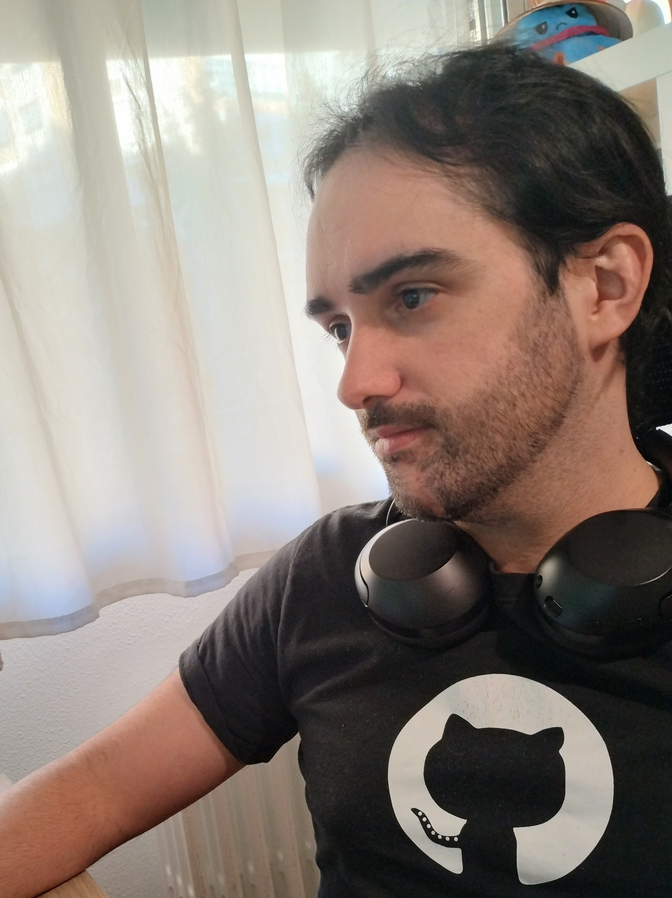



SPEAKER
Fernando Artigas
Soy un Consultor funcional y desarrollador de Business Central y Power Platform. Me encanta compartir con los compañeros lo que voy aprendiendo por el camino.
LinkedIn
2

Slide 3




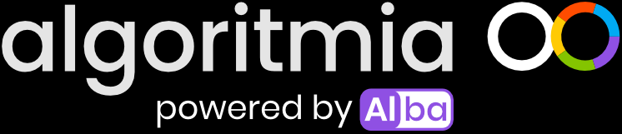

















¡Gracias a nuestros sponsors!
PLATINO
ORO
PLATA
BIZZ SUMMIT TV & CATERING
COLABORAN

Slide 4

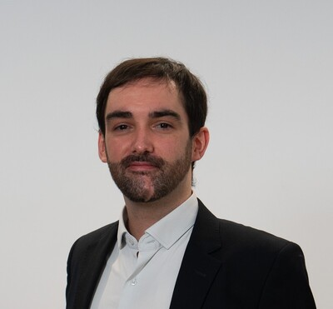
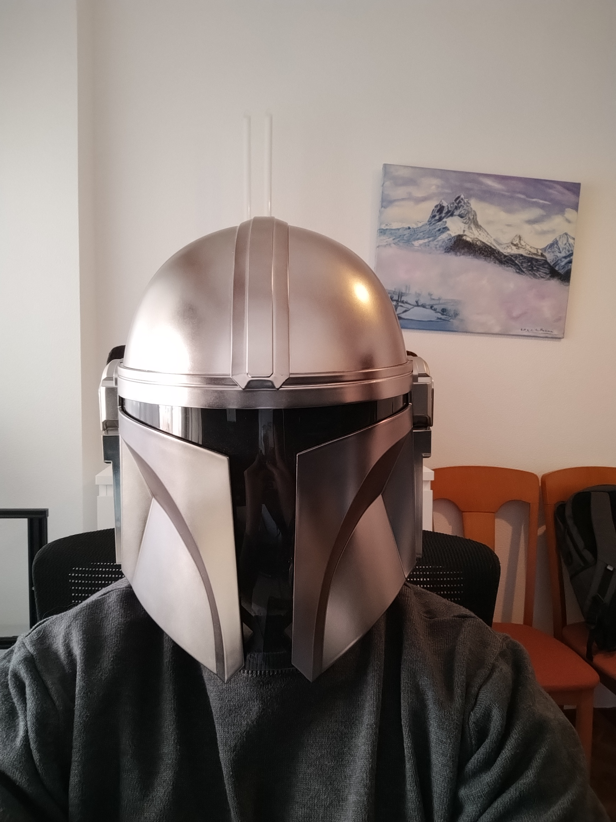
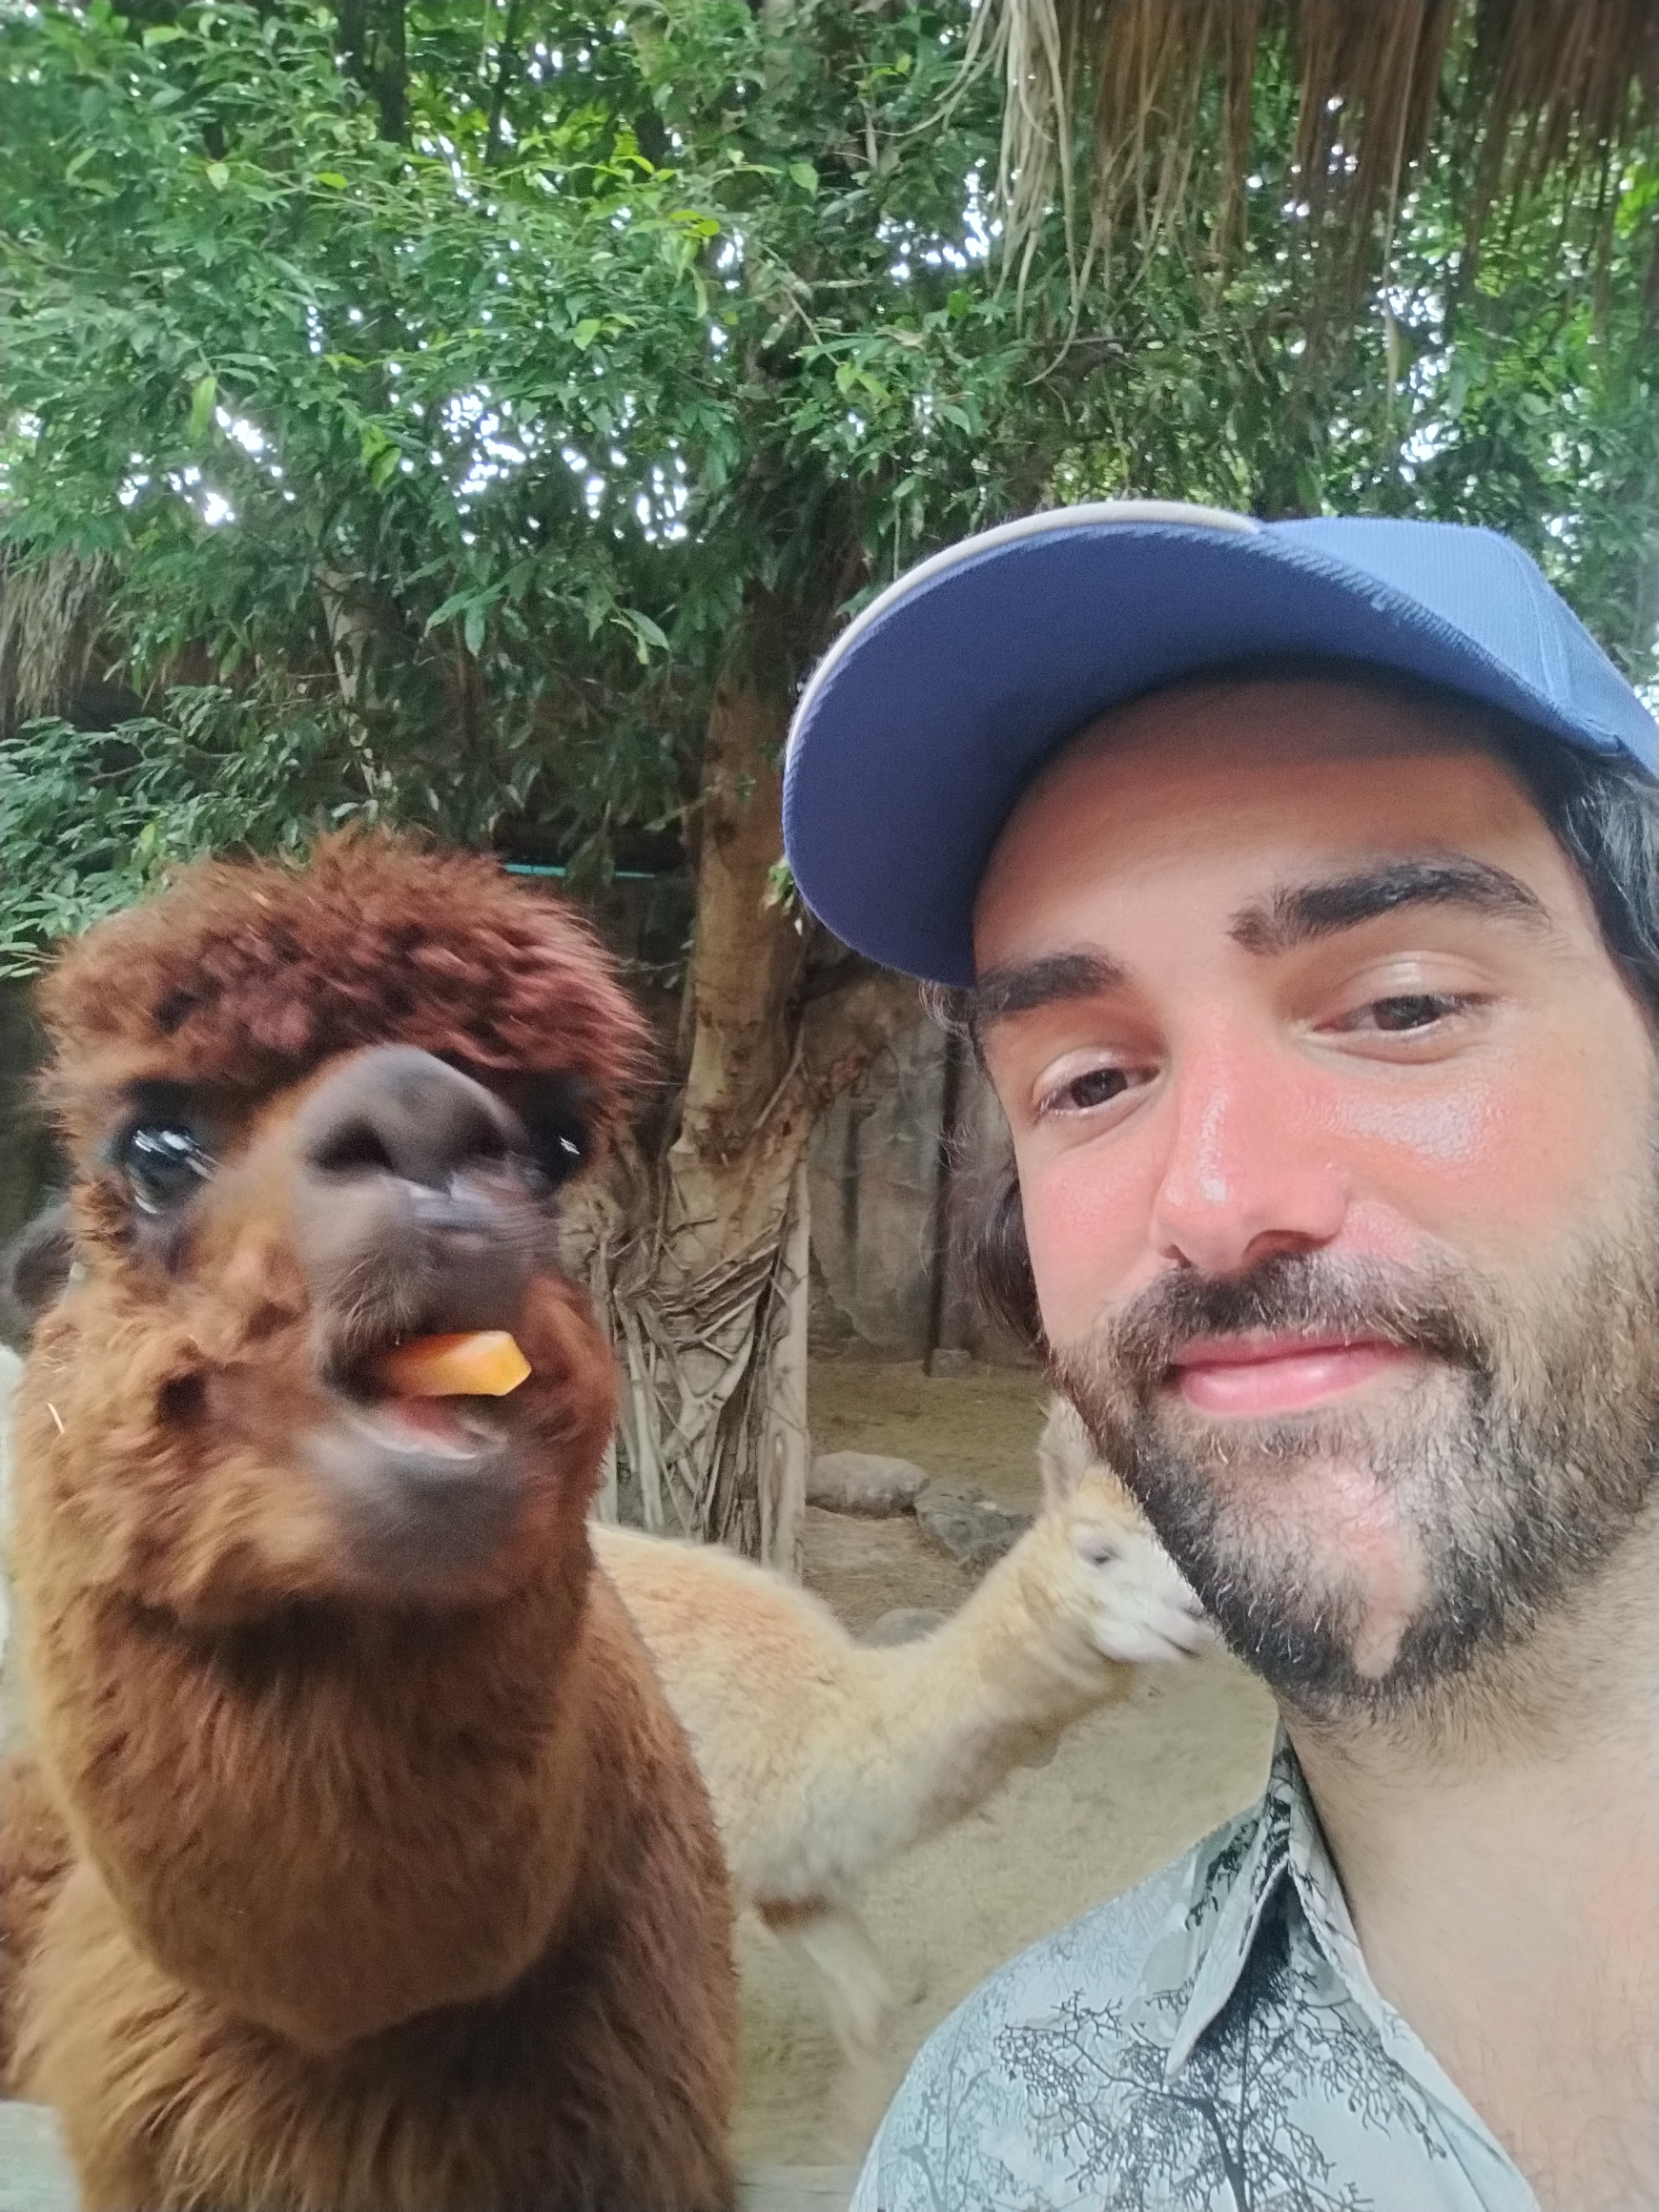
Vale…pero quien es Fer?
Una personilla que se enamoró hace 6 años de Business Central y que hace todo lo que puede por mantener una relación sana ☺
Si miras en Linkedin…ves la foto de comunión…
Si miras en Github… ves a un empanado programando…
En reuniones de Teams…
ves a alguien listo para aceptar una mision suicida…
Si le ves en vacaciones… ves un simpatico animalillo en su habitat natural!

Slide 5
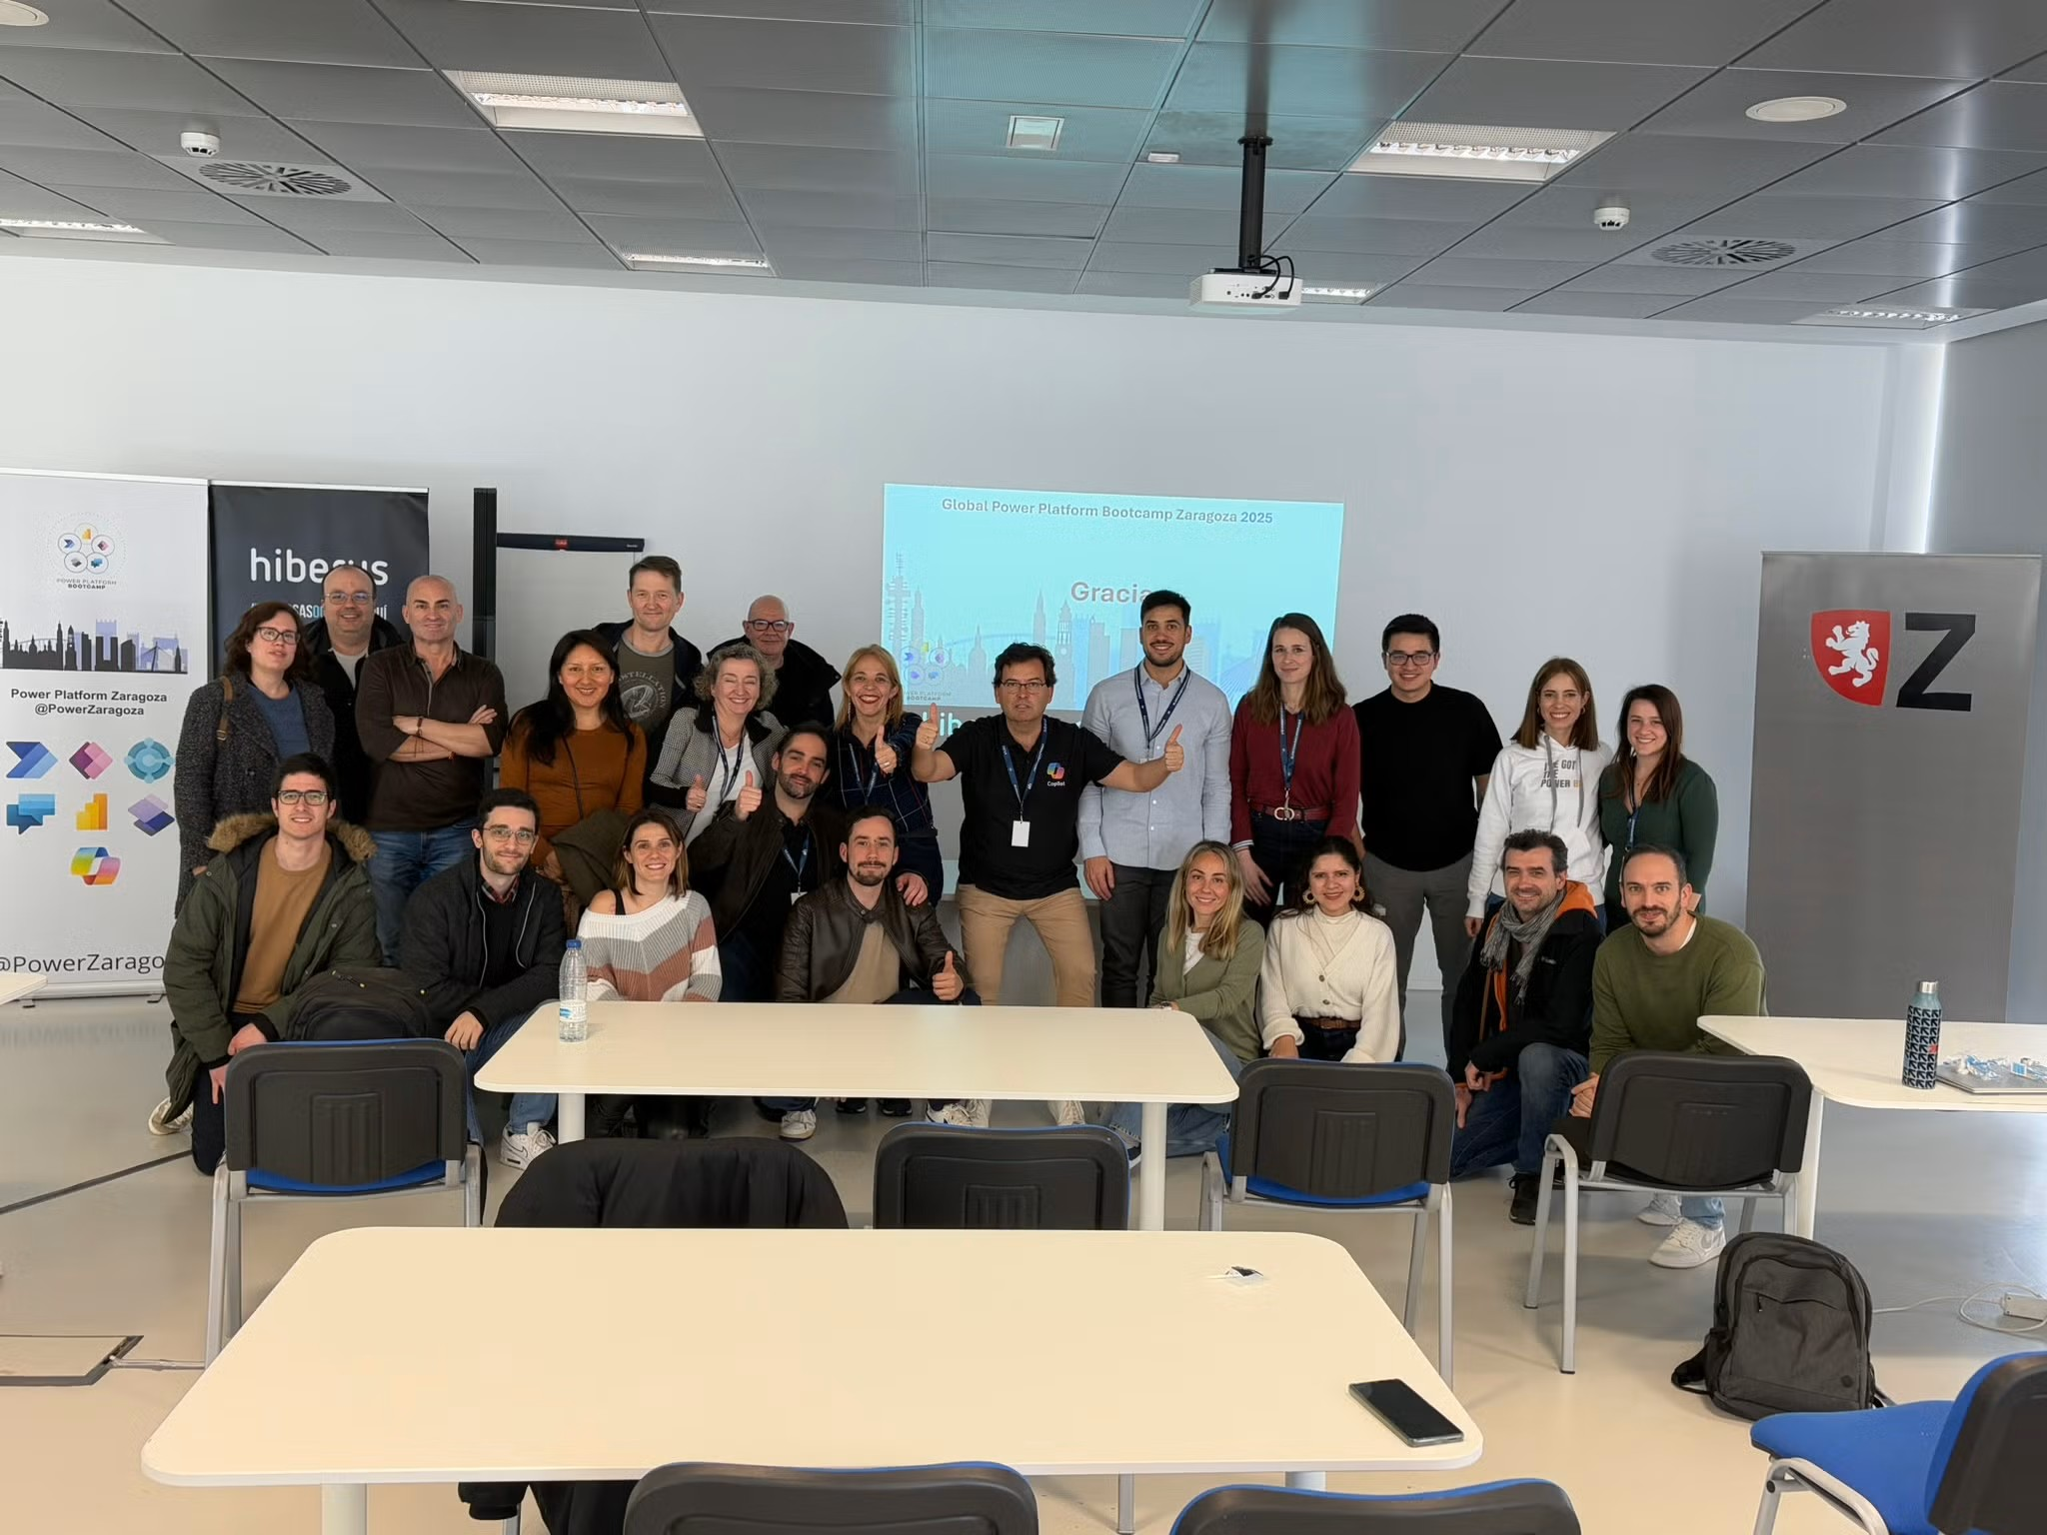
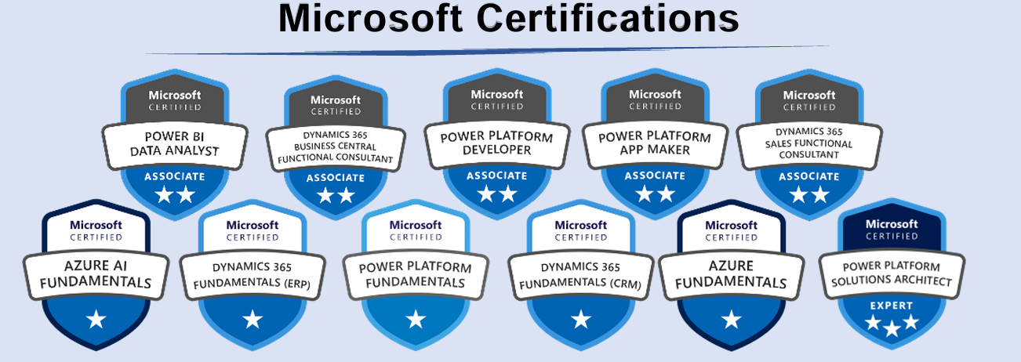

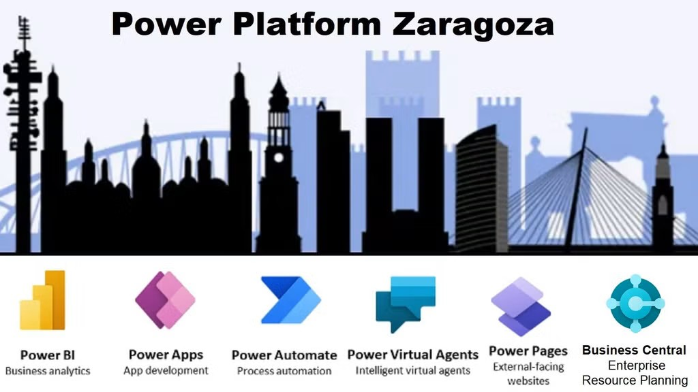

Vale…pero quien es Fer?
Se colecciona certificaciones en su tiempo libre…
Le encanta hacer piña en eventos de comunidad

Slide 6
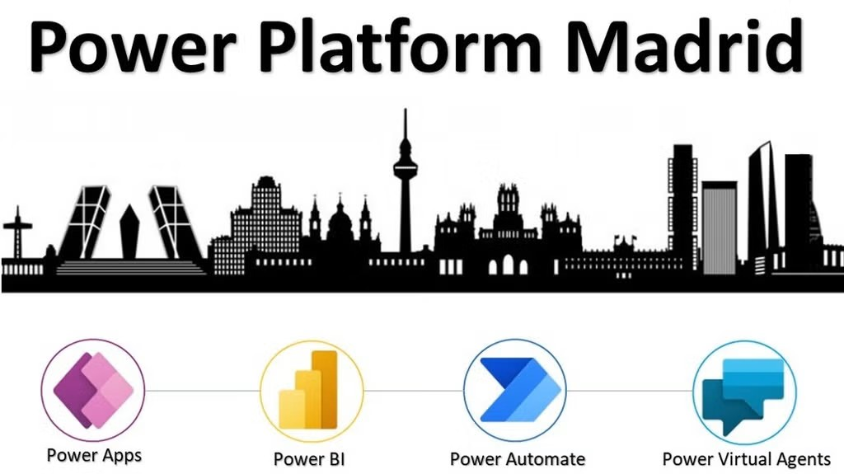
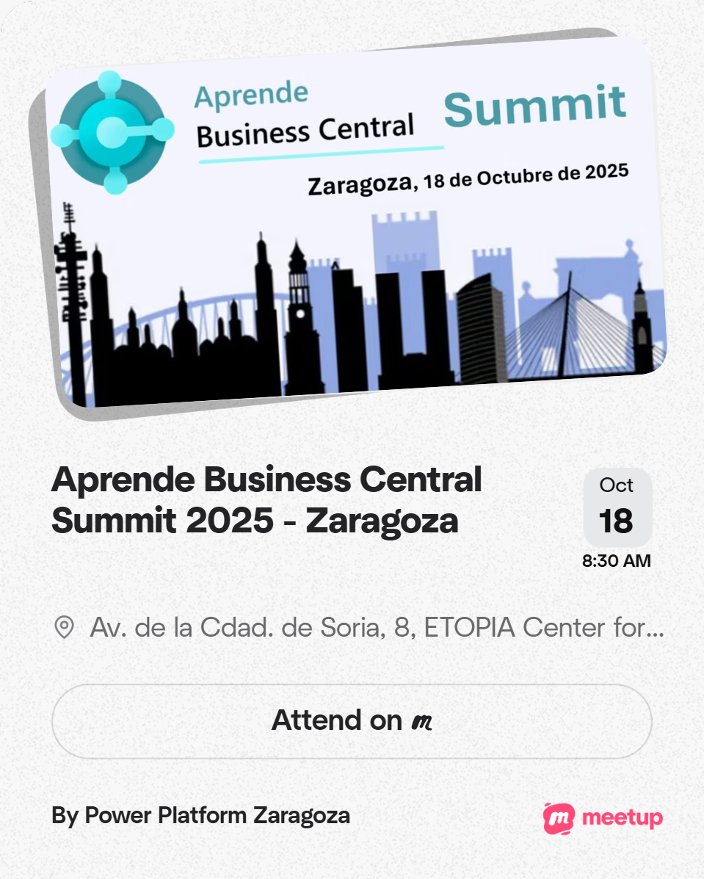
Antes de empezar…mas eventos!

Slide 7

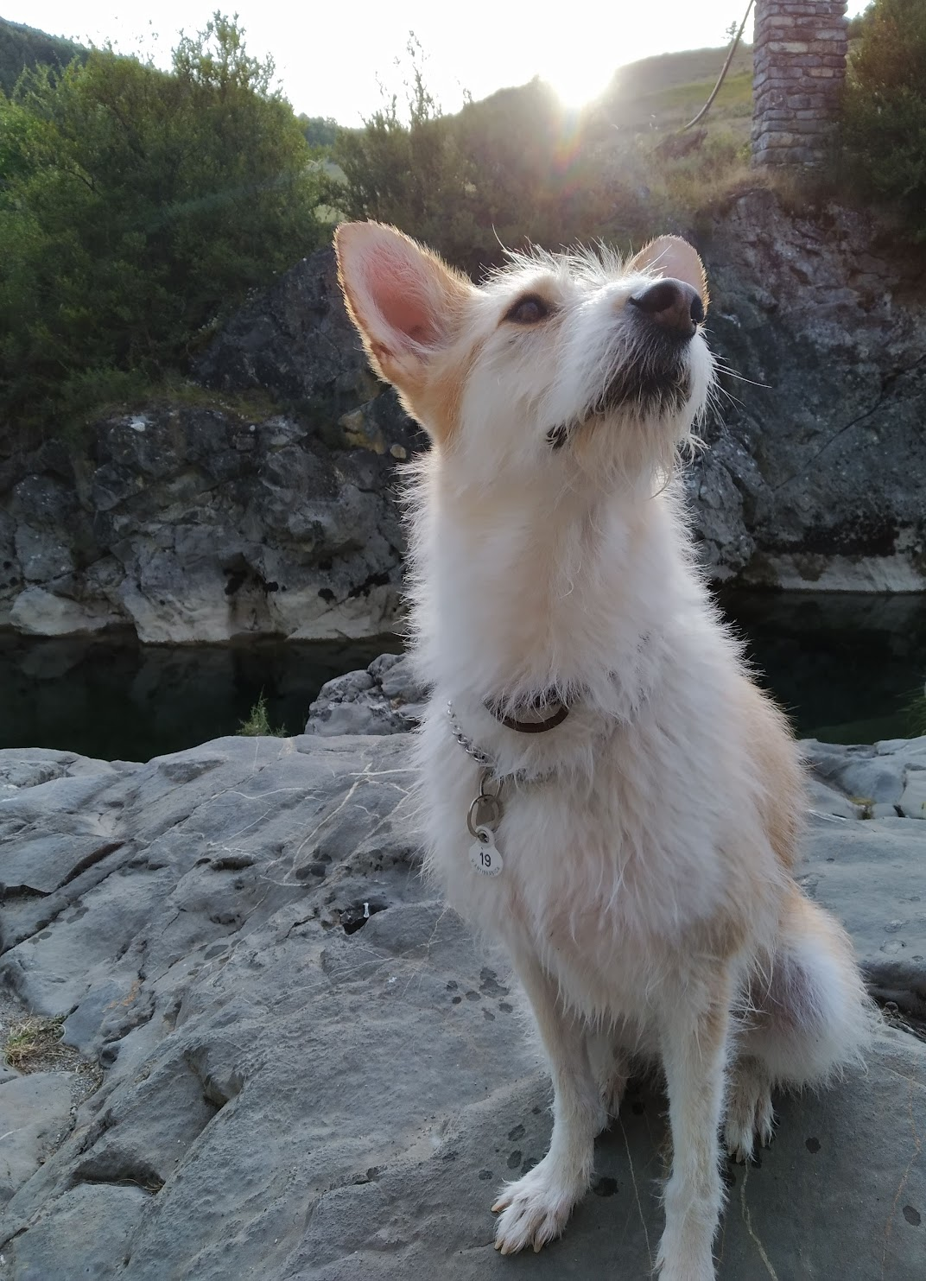

Antes de empezar…Mas agradecimientos

Slide 8


Agenda
1
4
Mis datos no llegan a BC…soluciones que no impliquen redefinir mi Carrera a pastor de caracoles 🛠️
Que es BC, Power Apps y Power Automate? 🧐
2
Que es lo peor que podría pasar si ignoramos todo consejo y aplicamos ASDM? 🧨🤠🧨 (feat BC Guys)
5
Briconsejos para que el pase a producción no sea un circo 🎩
3
Arquitectura de integración para sobrevivir a un Proyecto “Custom” 🏗️🏭
6
Dudas, preguntas, batallitas y otros salseos 🙋 ⁉️

Slide 9

Part one…
Festival Section
1
Que es BC, Power Apps y Power Automate? 🧐

Slide 10
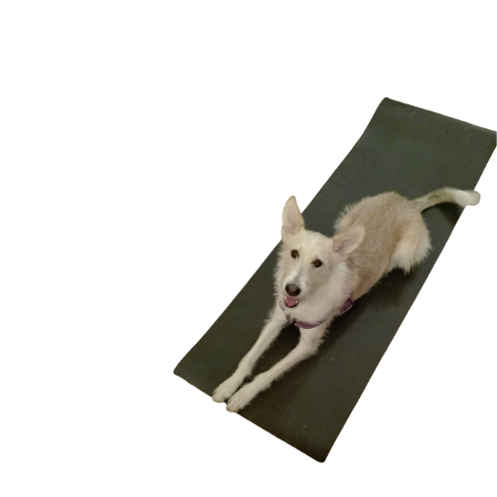
Business
Central

Slide 11

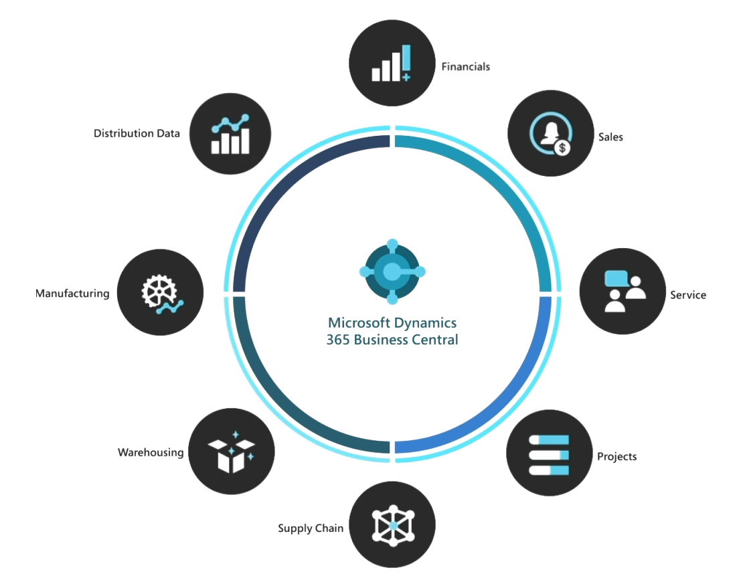
Microsoft Dynamics 365 Business Central
Microsoft Dynamics 365 Business Central es un software de gestión empresarial (ERP) diseñado para pequeñas y medianas empresas que integra y automatiza procesos como finanzas, ventas, compras, inventario y producción…

Slide 12
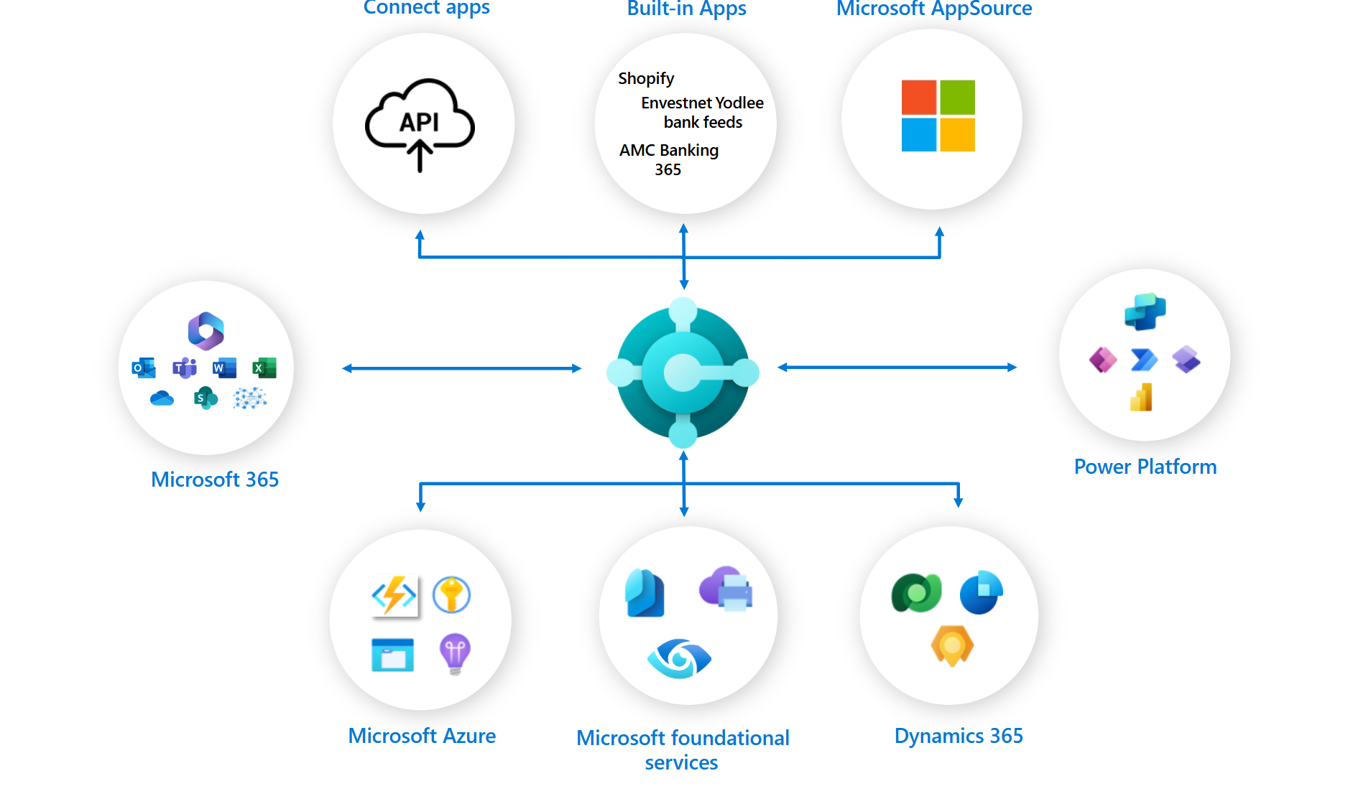
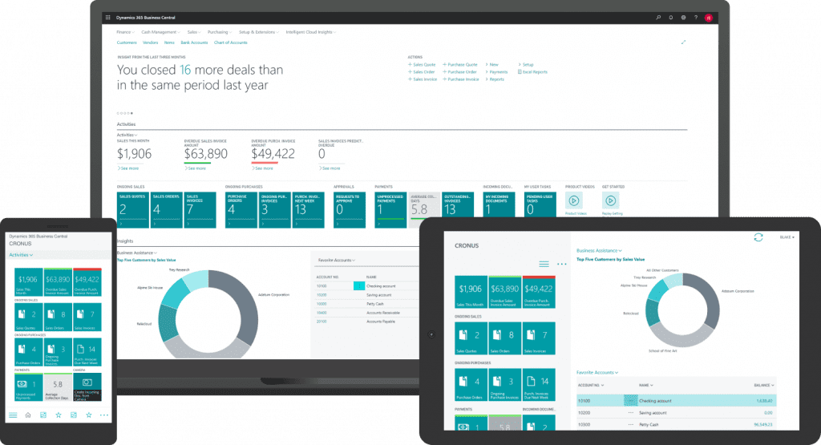
Microsoft Dynamics 365 Business Central
Es una solución en la nube accesible desde cualquier navegador web y dispositivo móvil, que mejora la eficiencia, proporciona una visión unificada del negocio y se integra con otras aplicaciones de Microsoft.

Slide 13
Power
Automate

Slide 14
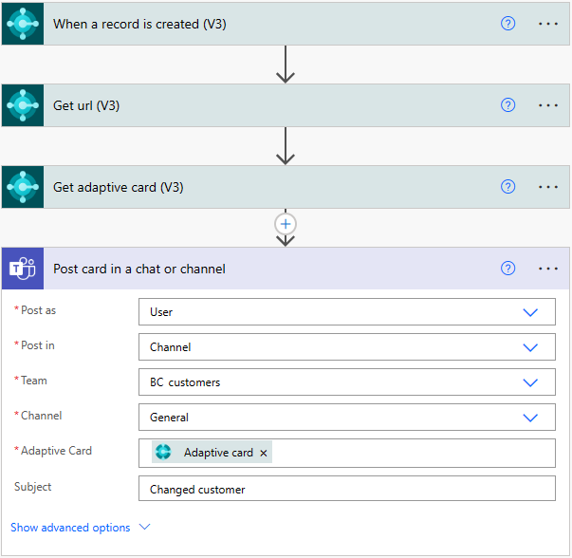
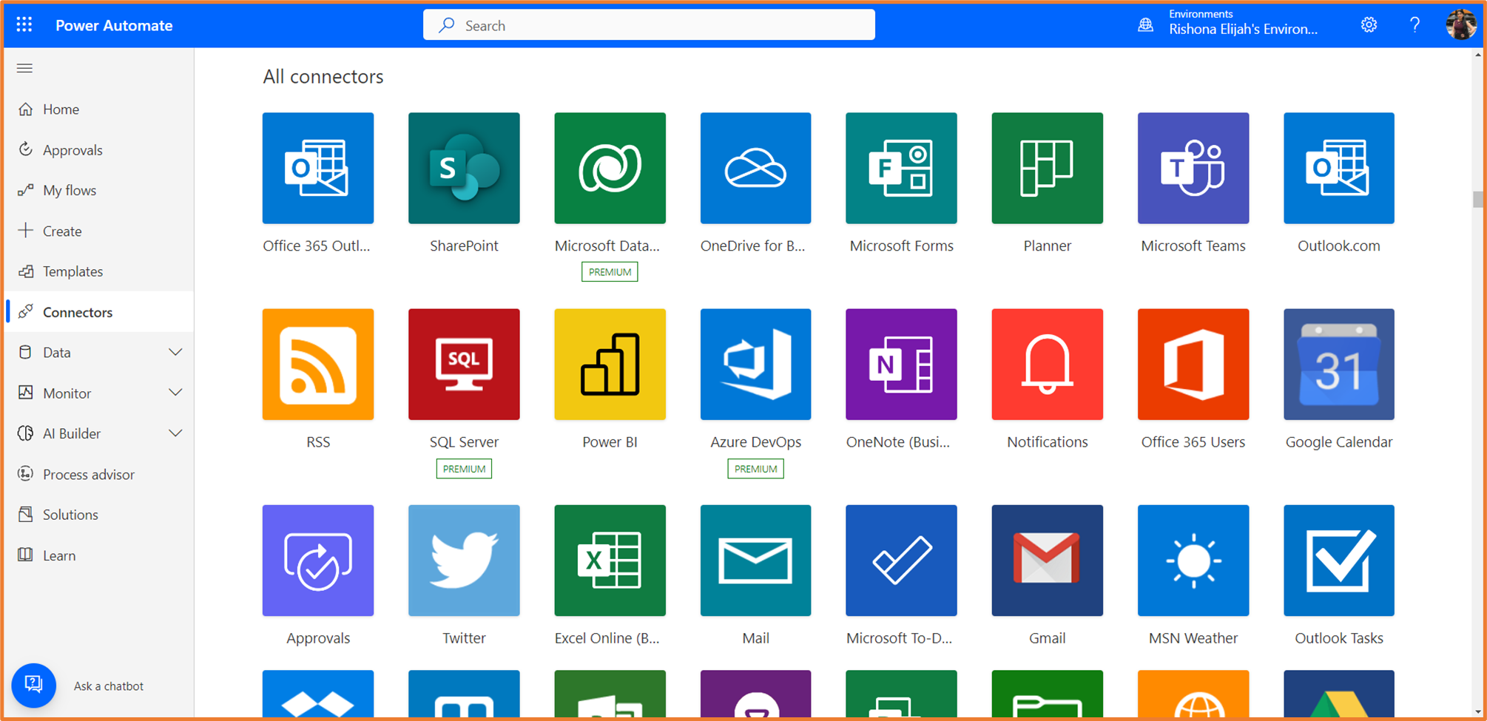
Microsoft Power Automate
RPA(Robot Process Automation)
Power Automate es un servicio en la nube de Microsoft que permite a los usuarios crear flujos de trabajo automatizados sin necesidad de código🤣🤫🫣, para conectar aplicaciones y servicios, sincronizar archivos, recibir notificaciones, recopilar datos y automatizar tareas repetitivas.

Slide 15
Power
Apps

Slide 16
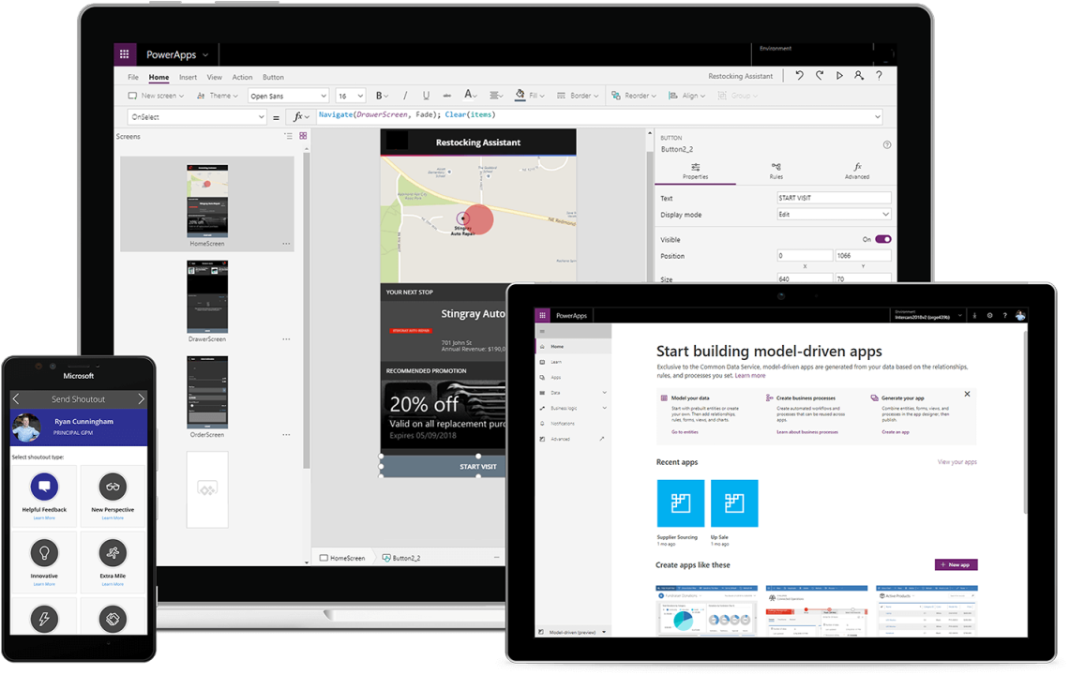
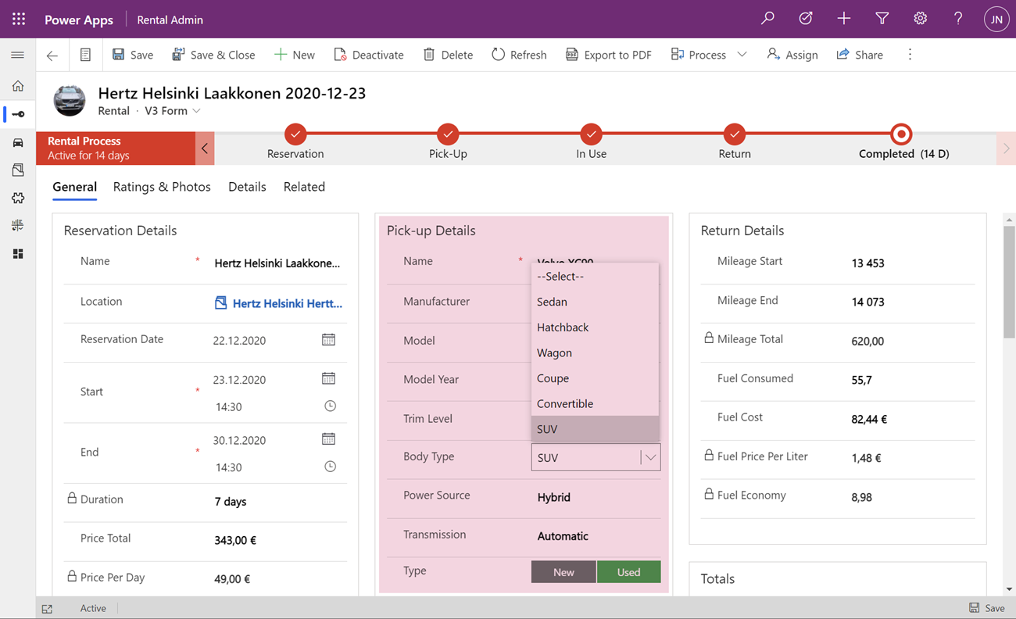
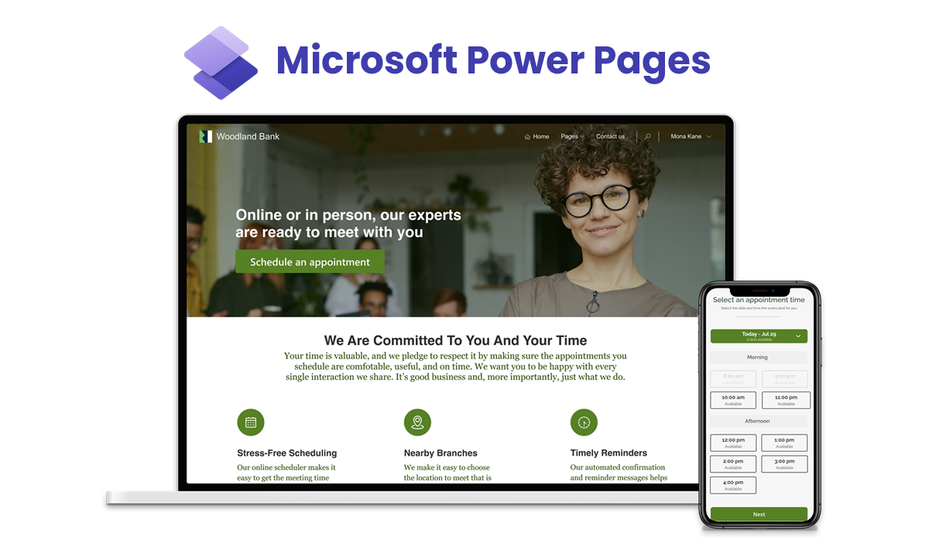
Power Apps
Canvas Apps | Model Driven | Portals
Power Apps es una plataforma de Microsoft de “bajo o nulo código” 😅🤥 para crear aplicaciones empresariales personalizadas para web y móviles, que automatizan procesos, gestionan datos y se conectan a diversas fuentes como SharePoint, Excel 😬, Dynamics 365 🤓 y otras plataformas de Microsoft. Permite que usuarios con o sin experiencia en programación desarrollen soluciones ágiles para sus negocios, usando un lienzo visual y fórmulas. similares a las de Excel 🥹.

Slide 17
Part one…
Festival Section
2
Que es lo peor que podría pasar si ignoramos todo consejo y aplicamos ASDM? 🔥😱🔥 🚒
(feat BC Guys) 🙈 🙉 🙊

Slide 18

THE BC GUYS
Epic Business Central Integration

Slide 19
Part one…
Festival Section
3
Arquitectura de integración para sobrevivir a un Proyecto “Custom” 🏗️🏭

Slide 20
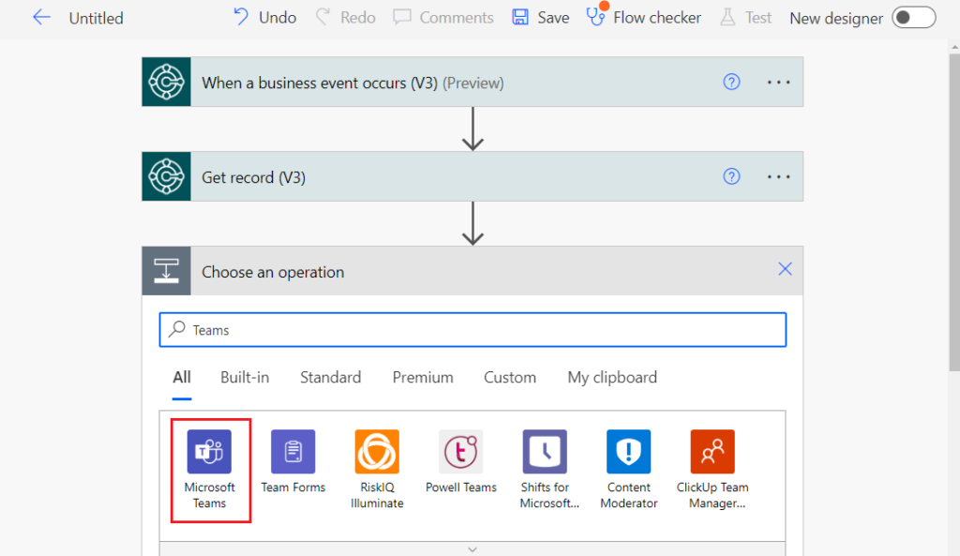
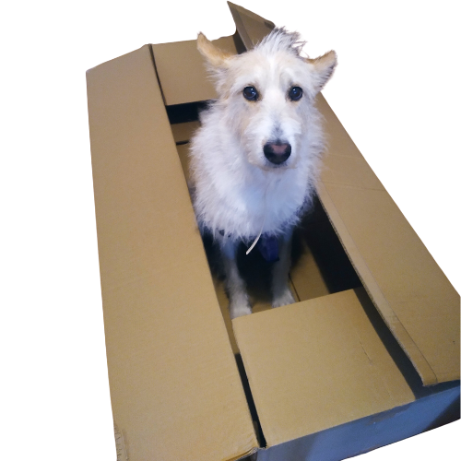
Out of the Box + Custom Solutions
Business Events

Slide 21
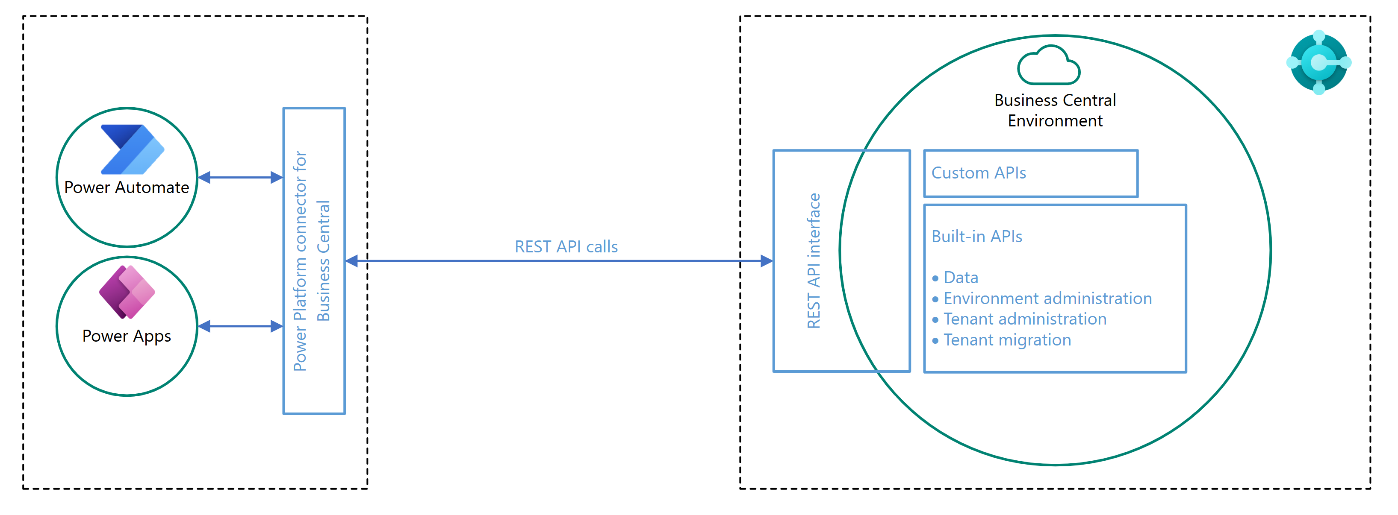
Out of the Box + Custom Solutions
Power Platform Connector

Slide 22
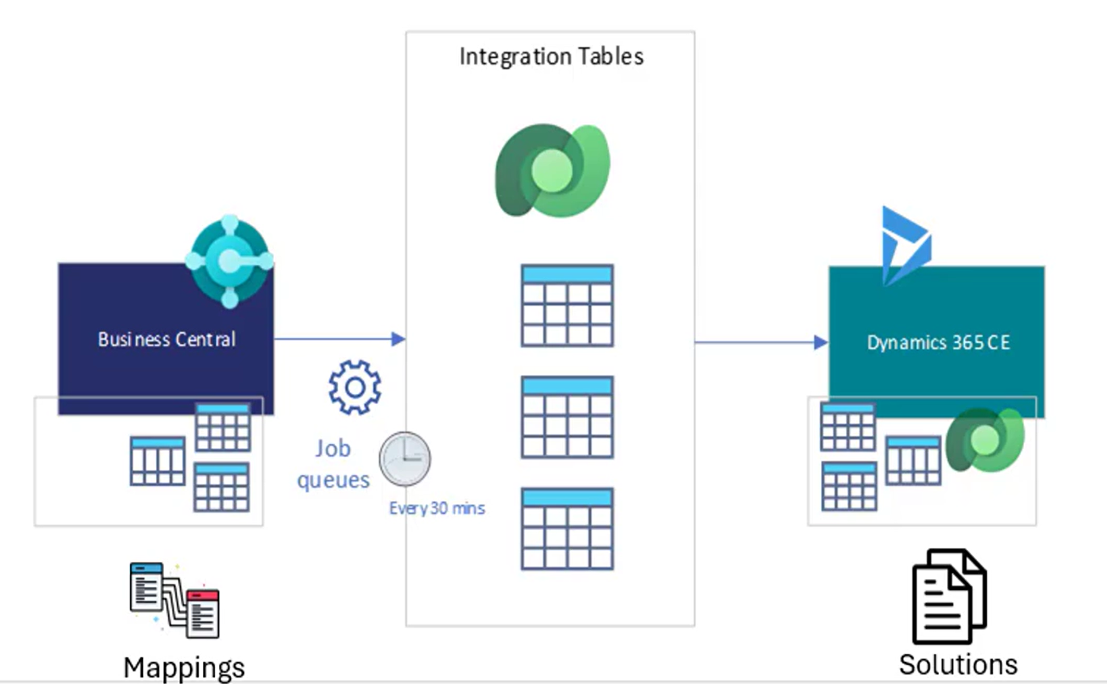
Out of the Box + Custom Solutions
Default synchronization (using job queue entries)

Slide 23
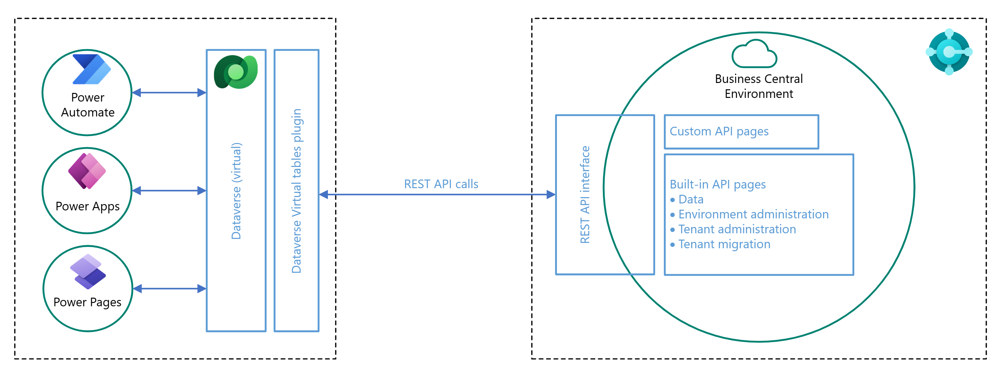
Out of the Box + Custom Solutions
Virtual Tables

Slide 24
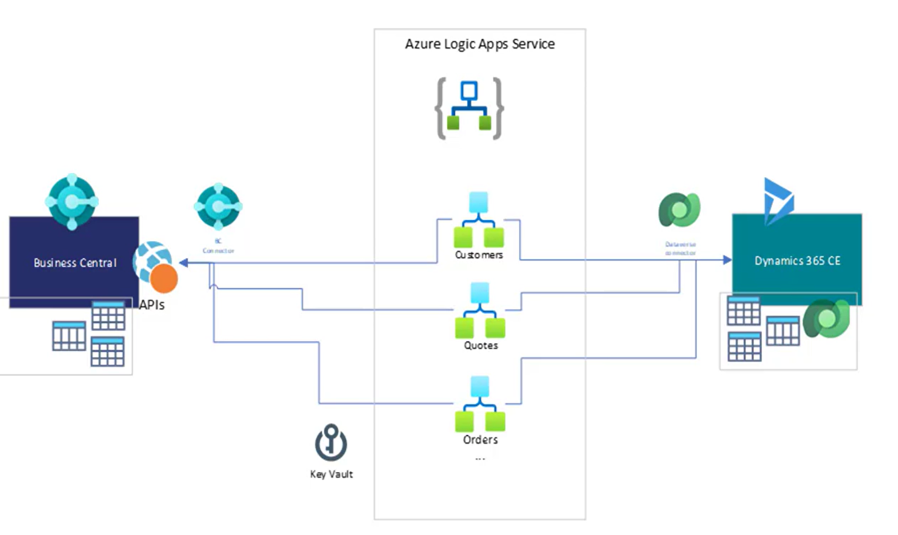
Custom Integration
Azure Logic Apps

Slide 25
Part one…
Festival Section
4
Mis datos no llegan a BC…soluciones que no impliquen redefinir mi Carrera a pastor de caracoles 🛠️

Slide 26

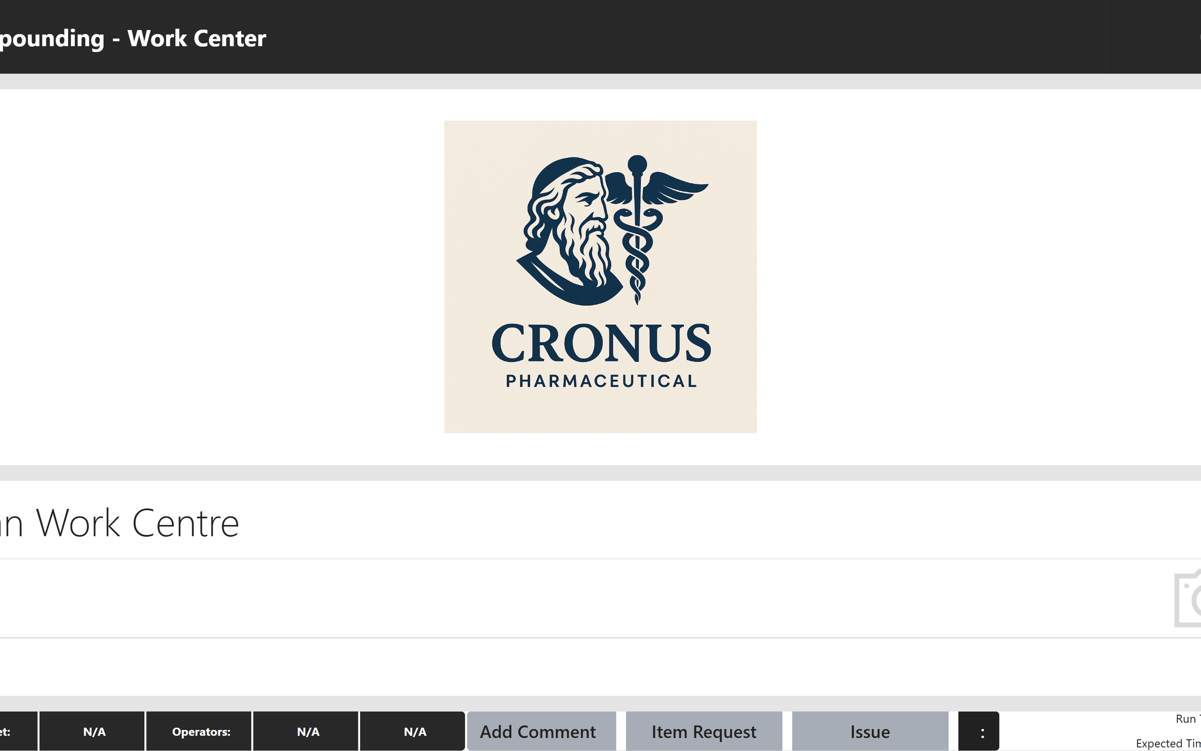
Talk is cheap, show me the code!
Vamos al Sandbox!

Slide 27
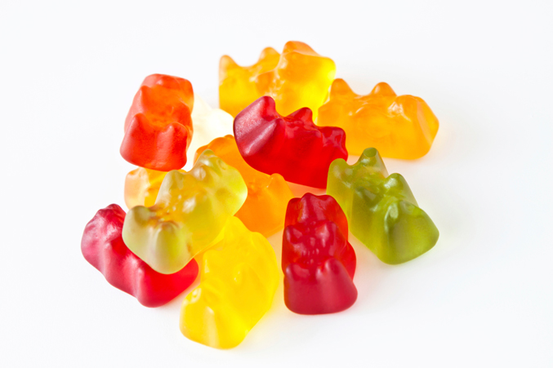

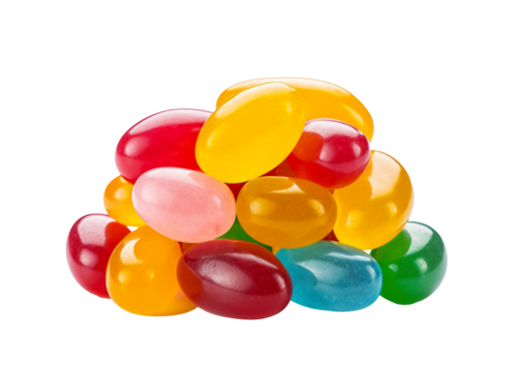
Talk is cheap, show me the code!
UAT SHOWTIME!
STAGES
CLEAN-A1
CLEAN-A2
COMPOUND-1
LABEL-A1
COMPONENTS
Gummy bear
Blueberry/Raspberry
Jelly Beans

Slide 28
Part one…
Festival Section
5
Briconsejos para que el pase a producción no sea un circo 🎩

Slide 29
Briconsejos para
Despliegues sin ansiedad
Empaqueta todos los elementos un una solución.
Usa herramientas de control de versiones (Github,Devops).
Declara variables de entorno en las soluciones (+Pipelines).
Prueba toda modificación en UAT (Validación de cliente).
Monitoriza con telemetria y revisa errores (colas de proyecto).
Rodeate de un gran equipo que te ayude a crecer y te apoyen 🫶.

Slide 30
Part one…
Festival Section
6
Dudas, preguntas, batallitas y otros salseos 🙋 ⁉️

Slide 31
¡Gracias!
¡Gracias!

Slide 32

Redes sociales y contacto
https://bizzsummit.es
https://twitter.com/bizzsummites
http://youtube.com/bizzsummites
info@bizzsummit.es

